Slide 1
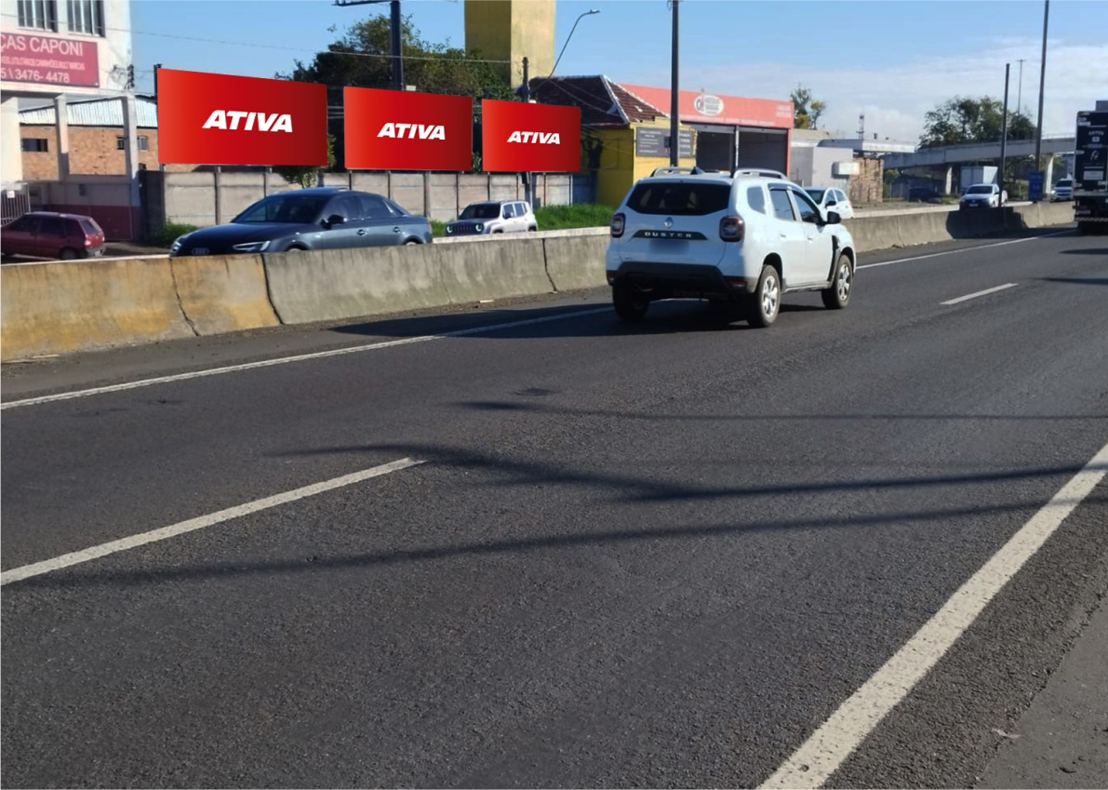
OUTDOOR
Canoas/RS
BR 116 – Km 263
Em frente ao Canoas Park Hotel
Face: BR 116
Bairro: Centro
Formato: 9,00 x 3,00
REFERÊNCIAS
Estação Mathias Velho (Trensurb)
Canoas Park Hotel
Atacados: Macromix e Atacadão
Supermercado Unisuper
Rota para o entroncamento de acesso à BR 386
POTENCIAL DE IMPACTOS MENSAIS: 4.875.000*
*DNIT/08
Código do ponto
16.796 | 16.797 | 16.798

